Slide 1
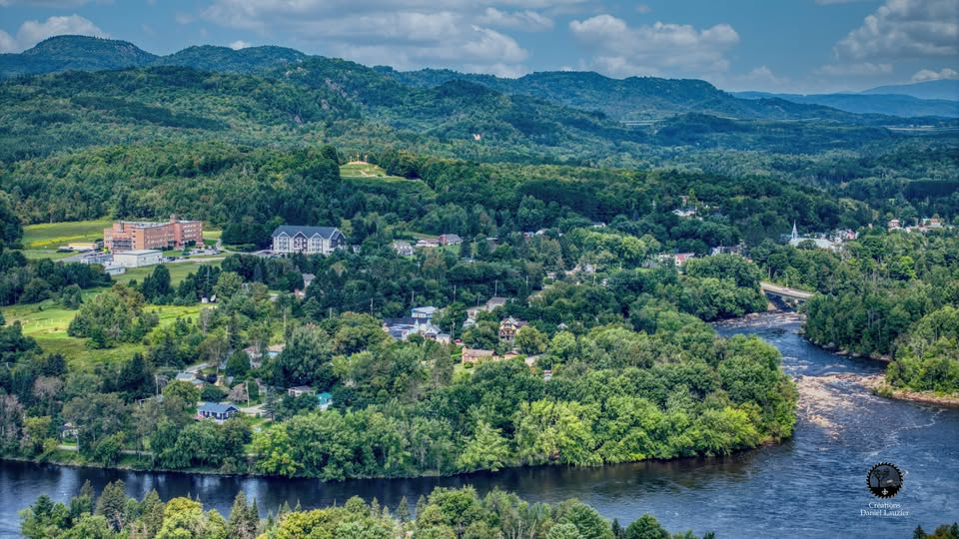
Huberdeau
DE LA GENÈSE À AUJOURD’HUI
Chronologie

Slide 2
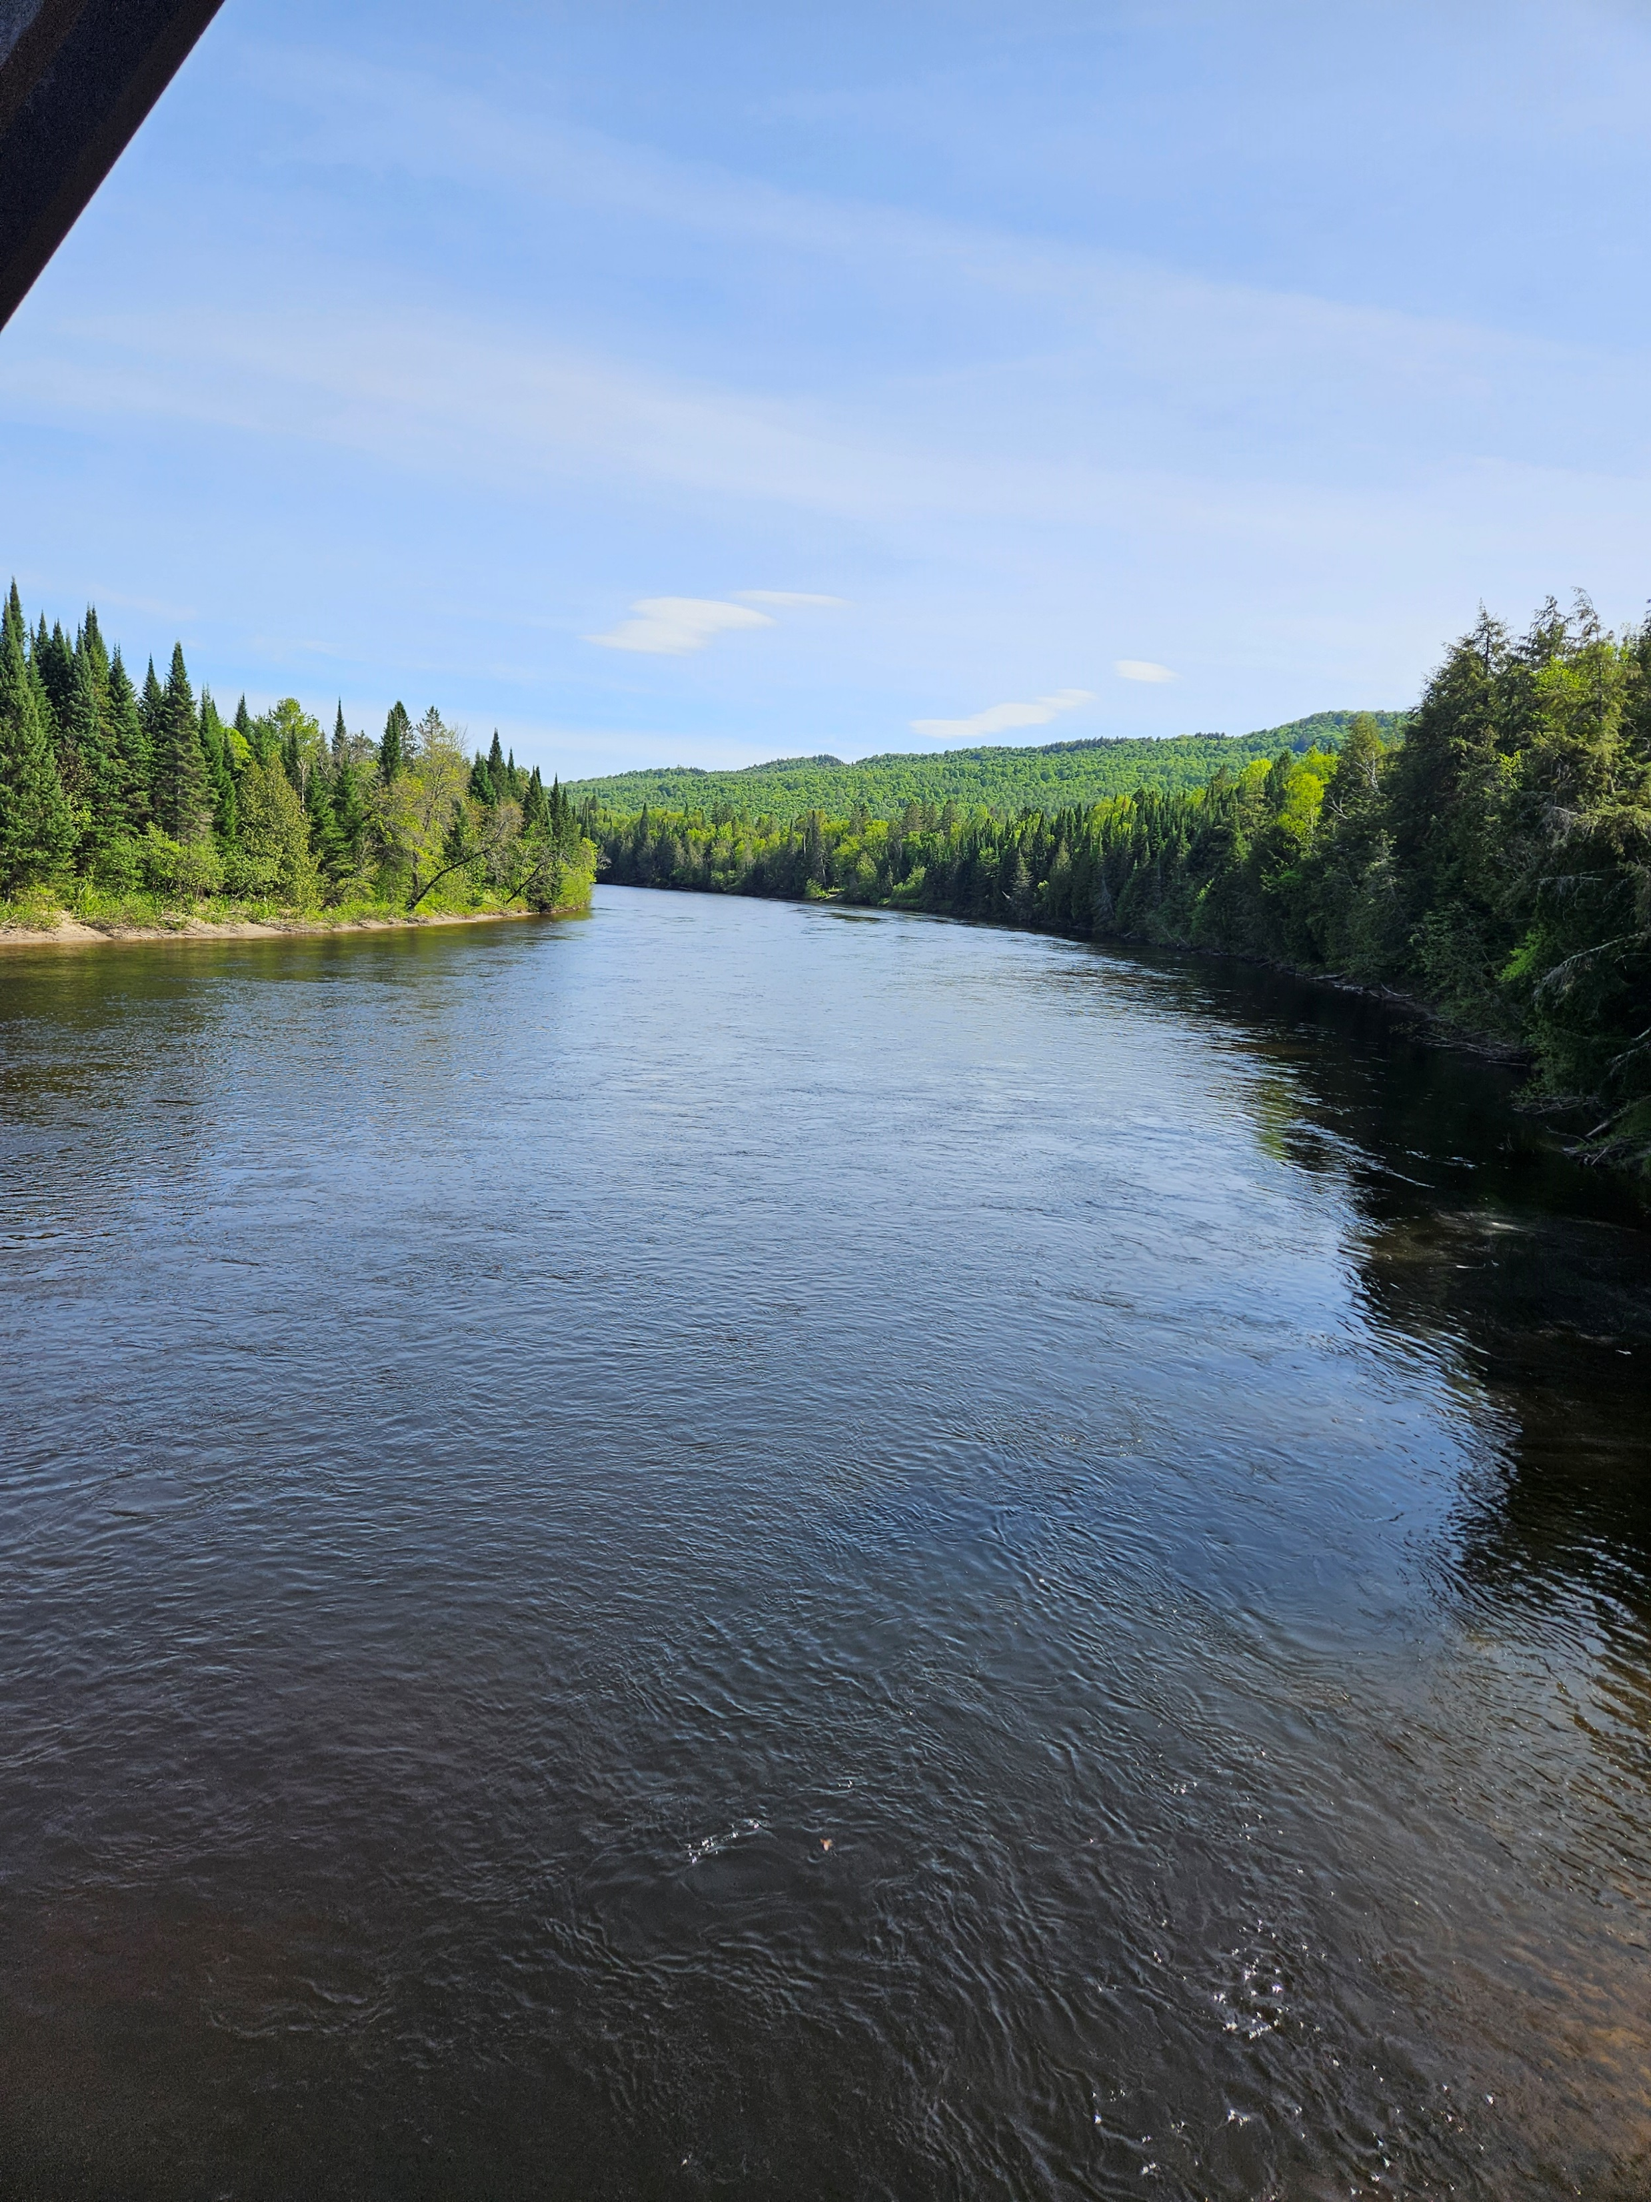
Depuis des millénaires la rivière Rouge est une merveilleuse voie d’accès au territoire

Slide 3
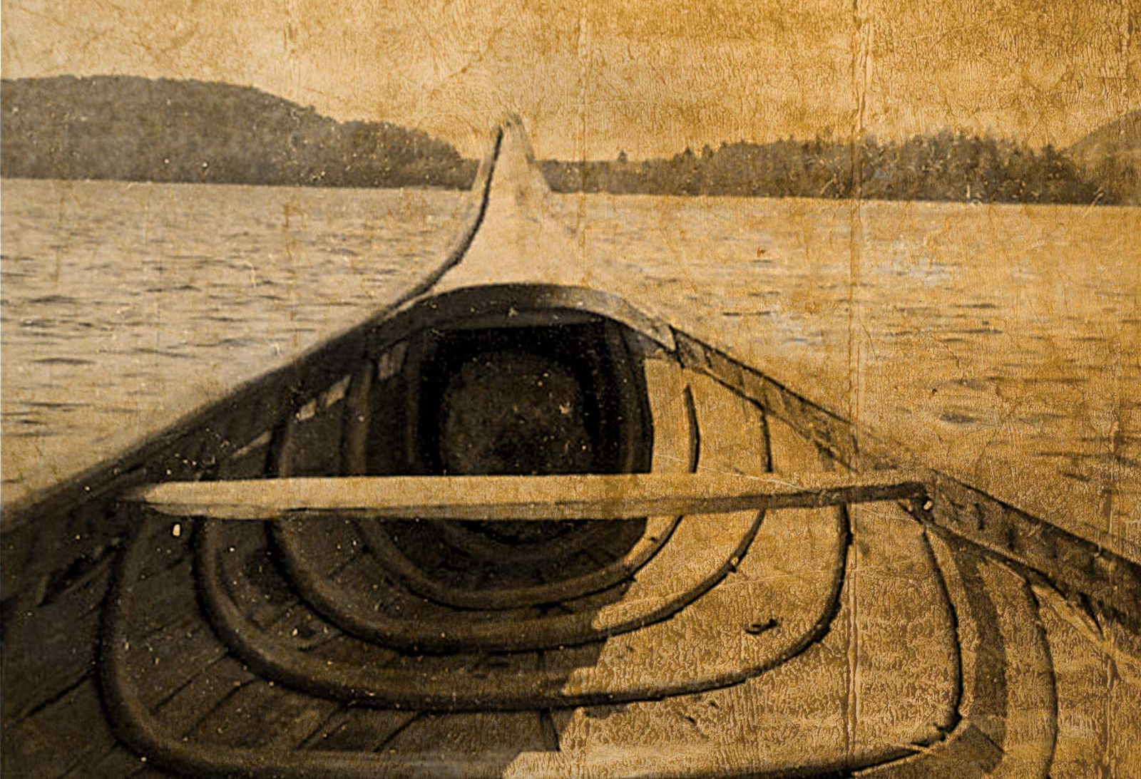
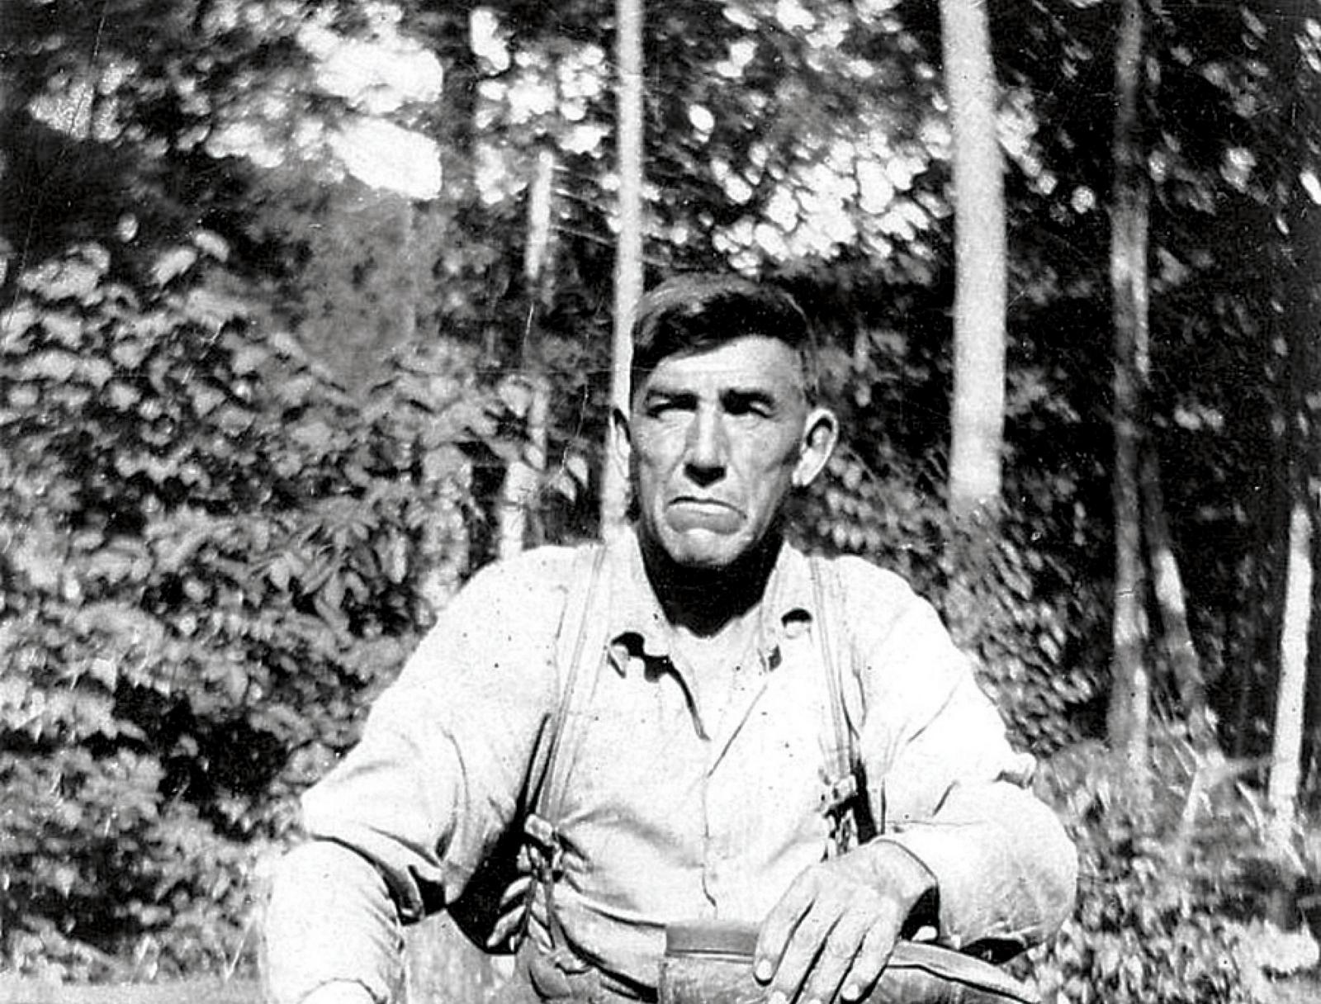
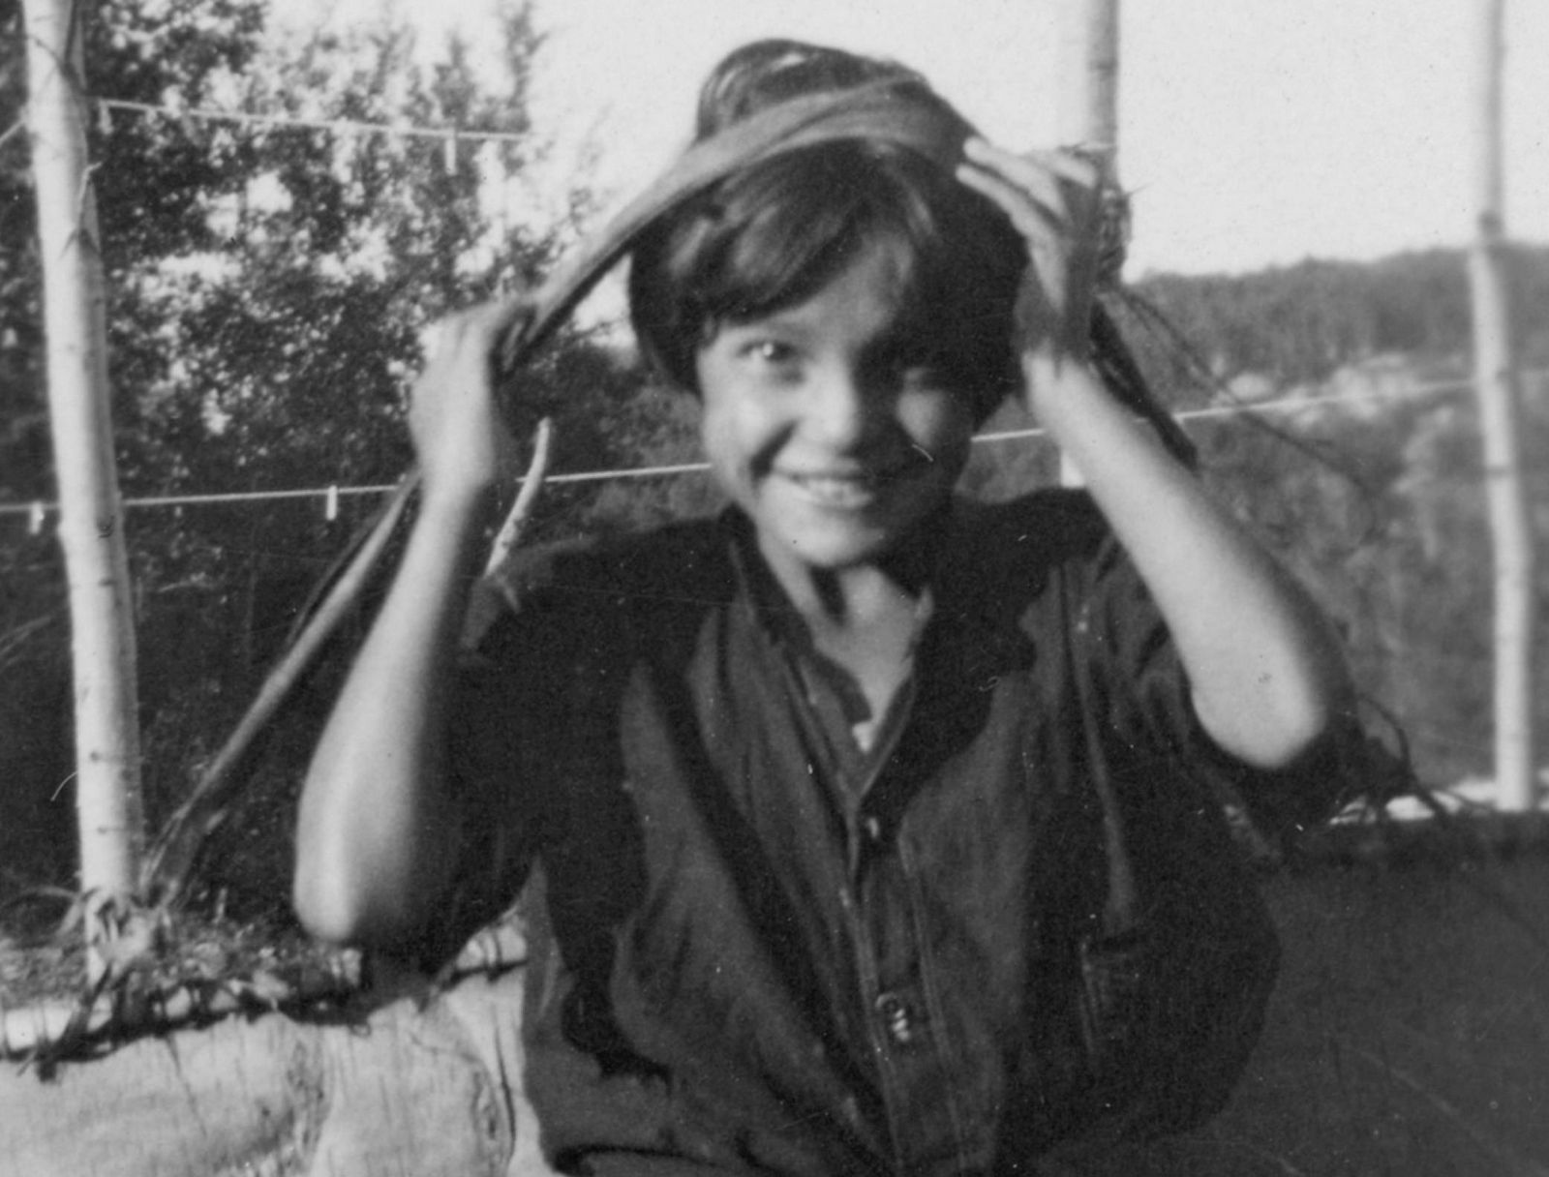
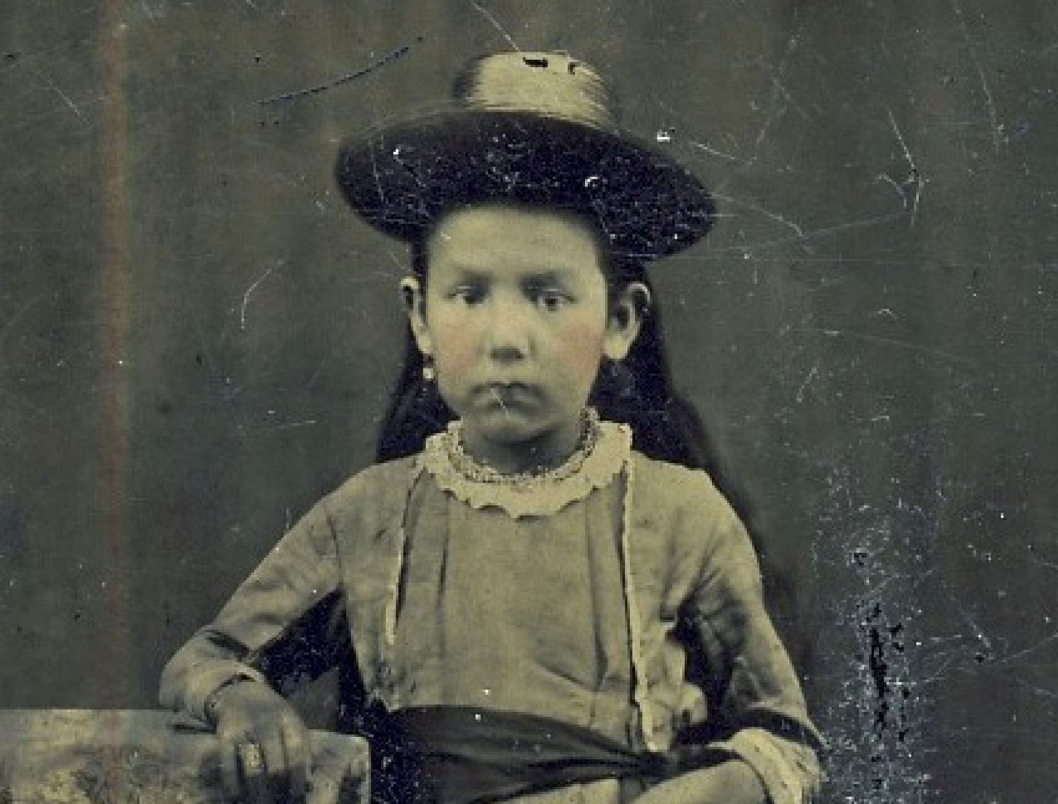
Les premières nations l’utilisaient pour rejoindre leurs territoires de chasse

Slide 4
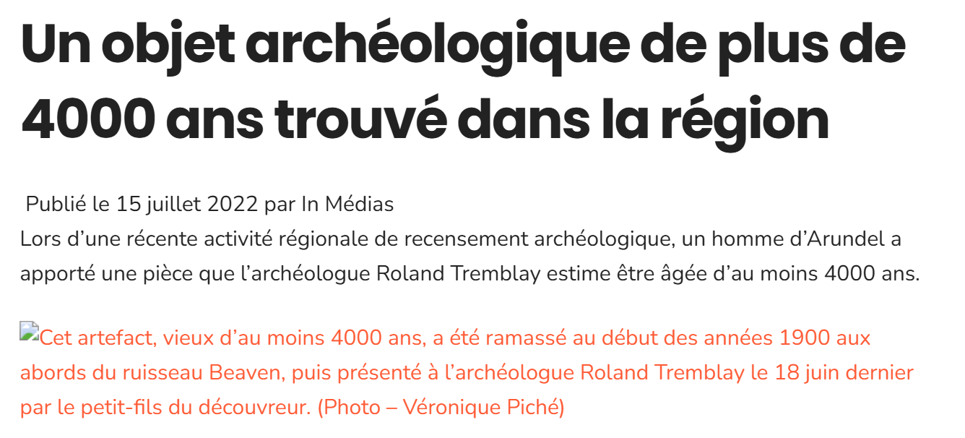

Slide 5
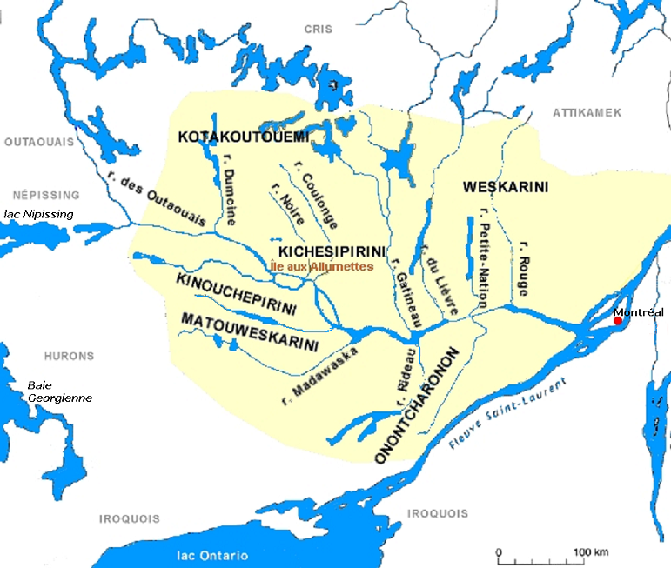
Le sud-ouest du Québec était peuplé par les Anishnabeg (Algonquins)
Les regions de la Lièvre, la Petite-Nation et la Rouge étaient le territoire du clan des Weskarinis (clan du cerf)

Slide 6
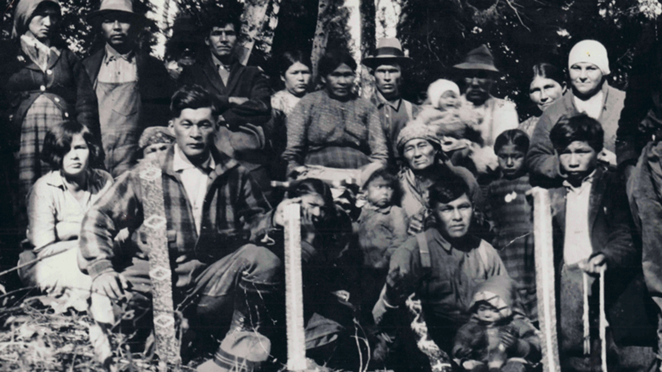

Slide 7
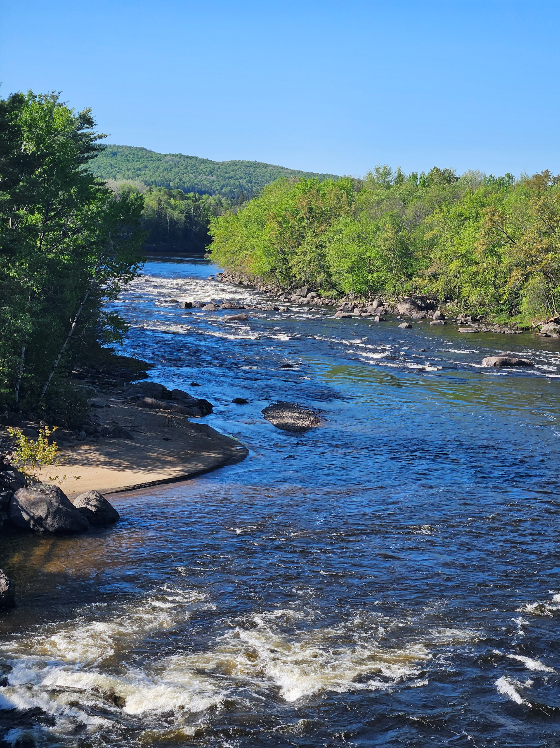
Les rapides obligeaient les voyageurs à faire un portage.
C’était souvent une étape pour camper et commercer.

Slide 8
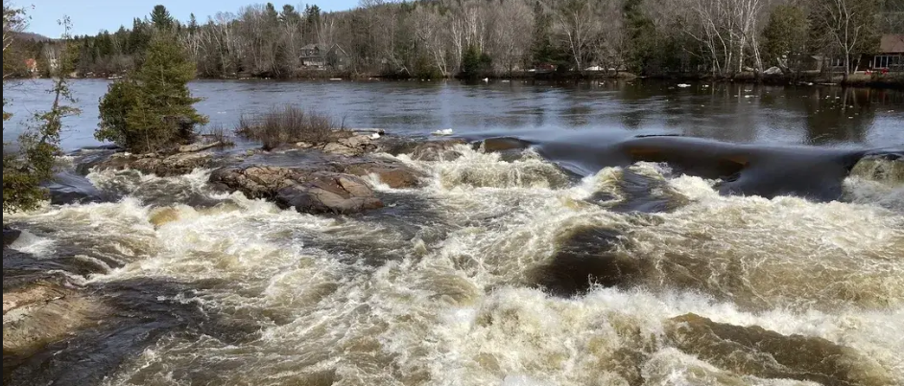
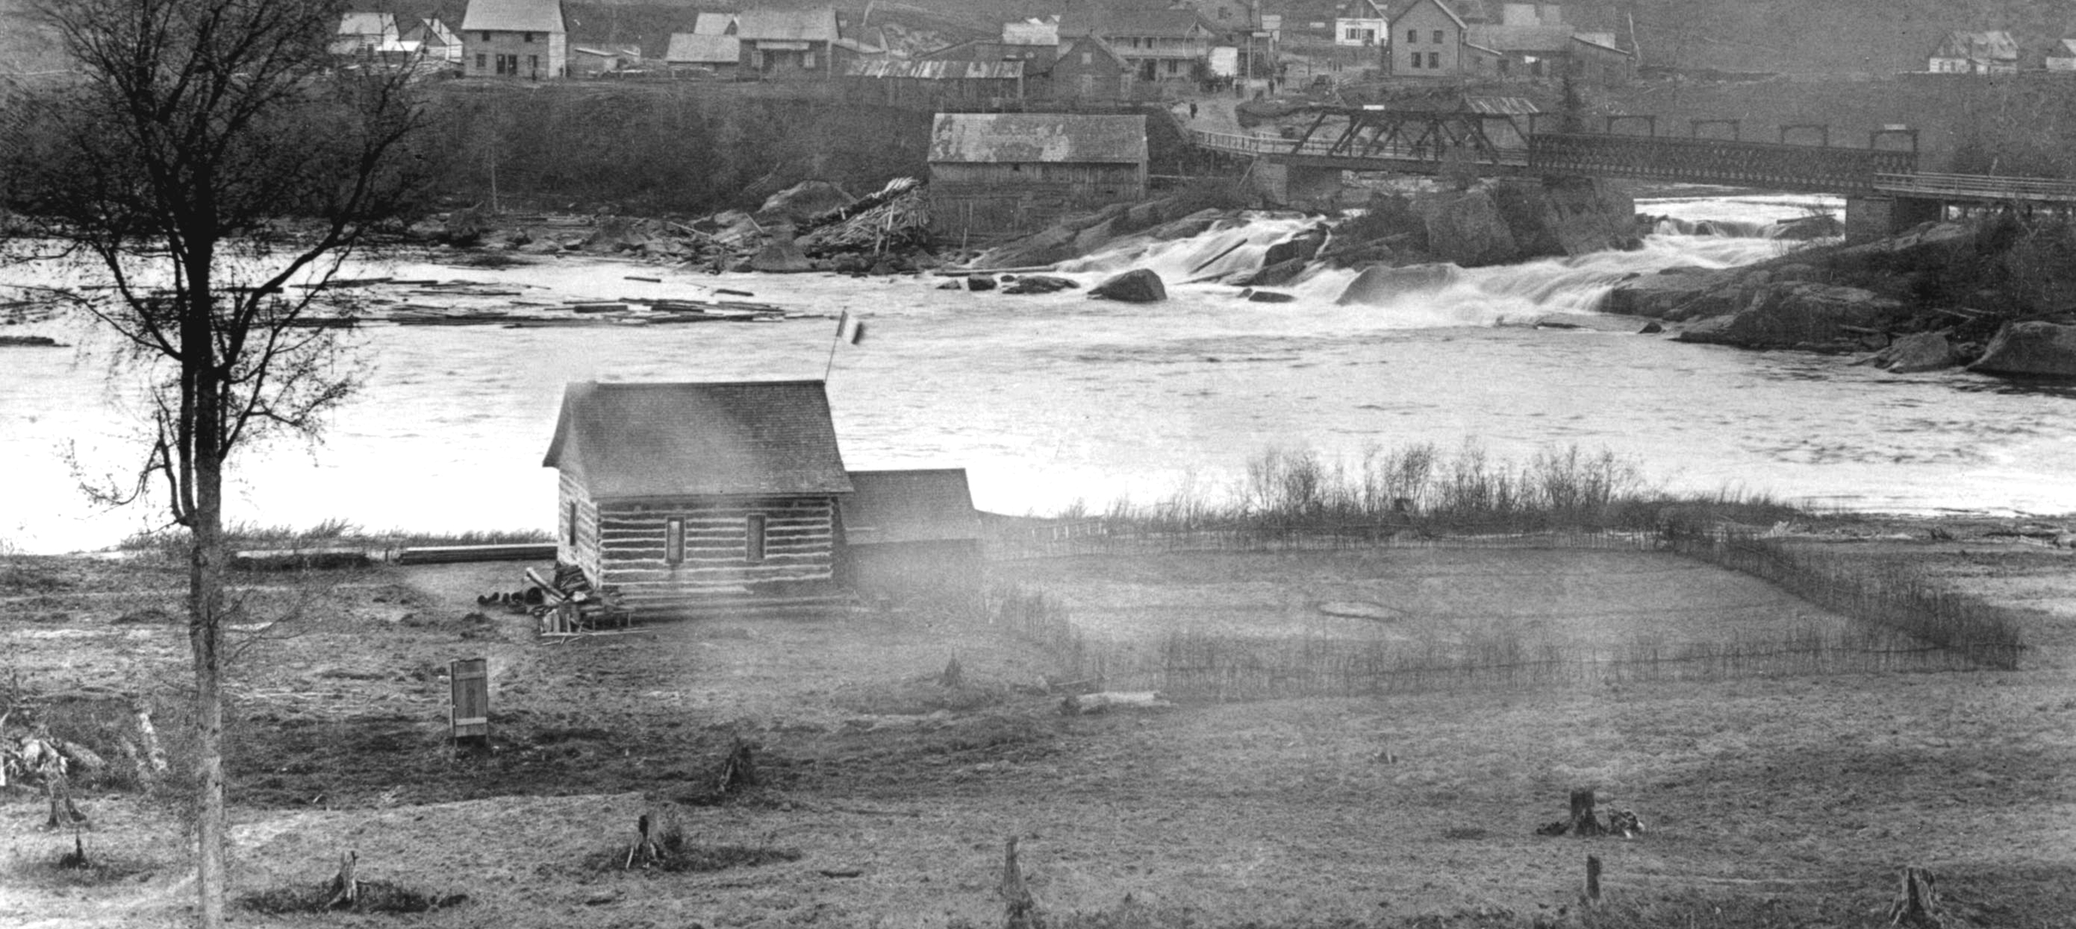
Les agglomérations se sont developpées autour des ces endroits; telles que Labelle, Brébeuf, Huberdeau…

Slide 9
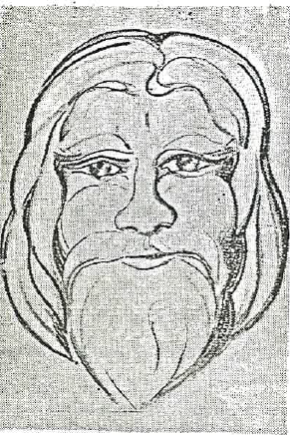
Stephen Bevan fut le 1er homme d’origine Européenne à habiter la region.
Il installa un poste de traite en 1822 près de l’endroit ou la rivière qui porte aujourd’hui son nom se jette dans la Rouge

Slide 10
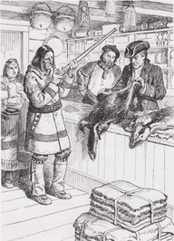
L’Europe subissait un petit âge glaciaire qui a perduré jusqu’en 1850 environ.
La demande pour les fourrures était très grande.

Slide 11
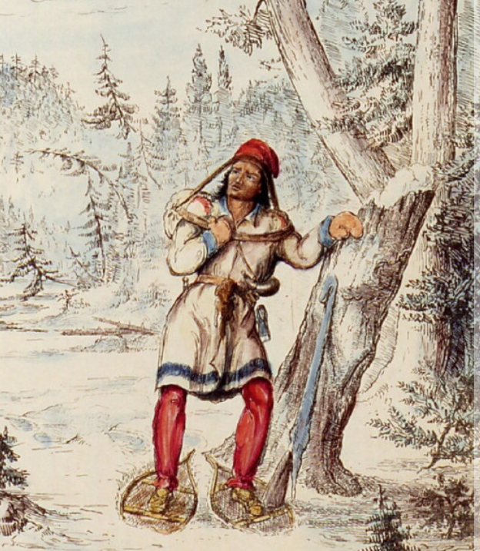
Plusieurs colons désoeuvrés durant l’hiver partaient de la vallée du St-Laurent pour courrir les bois et trapper.
Souvent les clans les hébergaient et commerçaient avec eux.

Slide 12
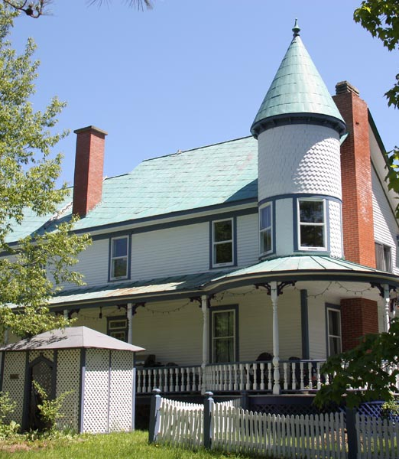
1853 - Robert Sydney Bellingham, député d’Argenteuil, reçoit près de 18000 acres après avoir fait arpenter la partie est du comté, qu’il nomme municipalité du canton d’Arundel.
Il fait bâtir cette maison et incite les colons à venir s’installer dans la region.

Slide 13
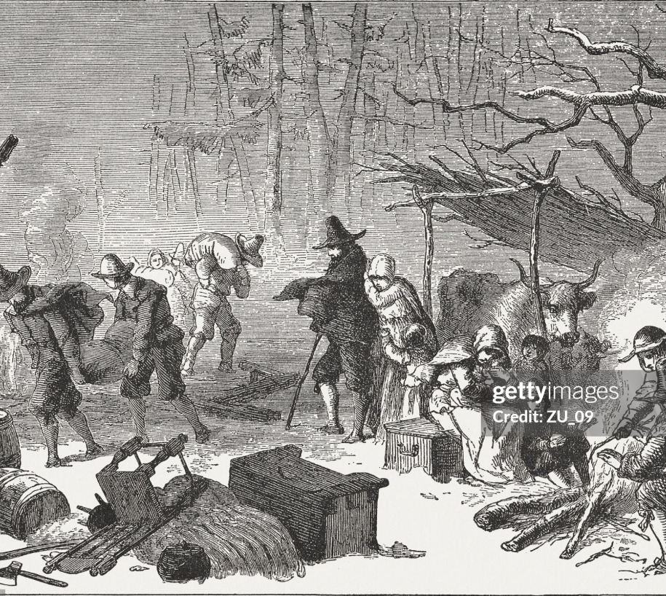
1856 – Les premiers colons de langue anglaise et de religion protestante arrivent dans le canton d’Arundel.
En 1875 des colons de langue française et de religion catholique viennent les rejoindre

Slide 14
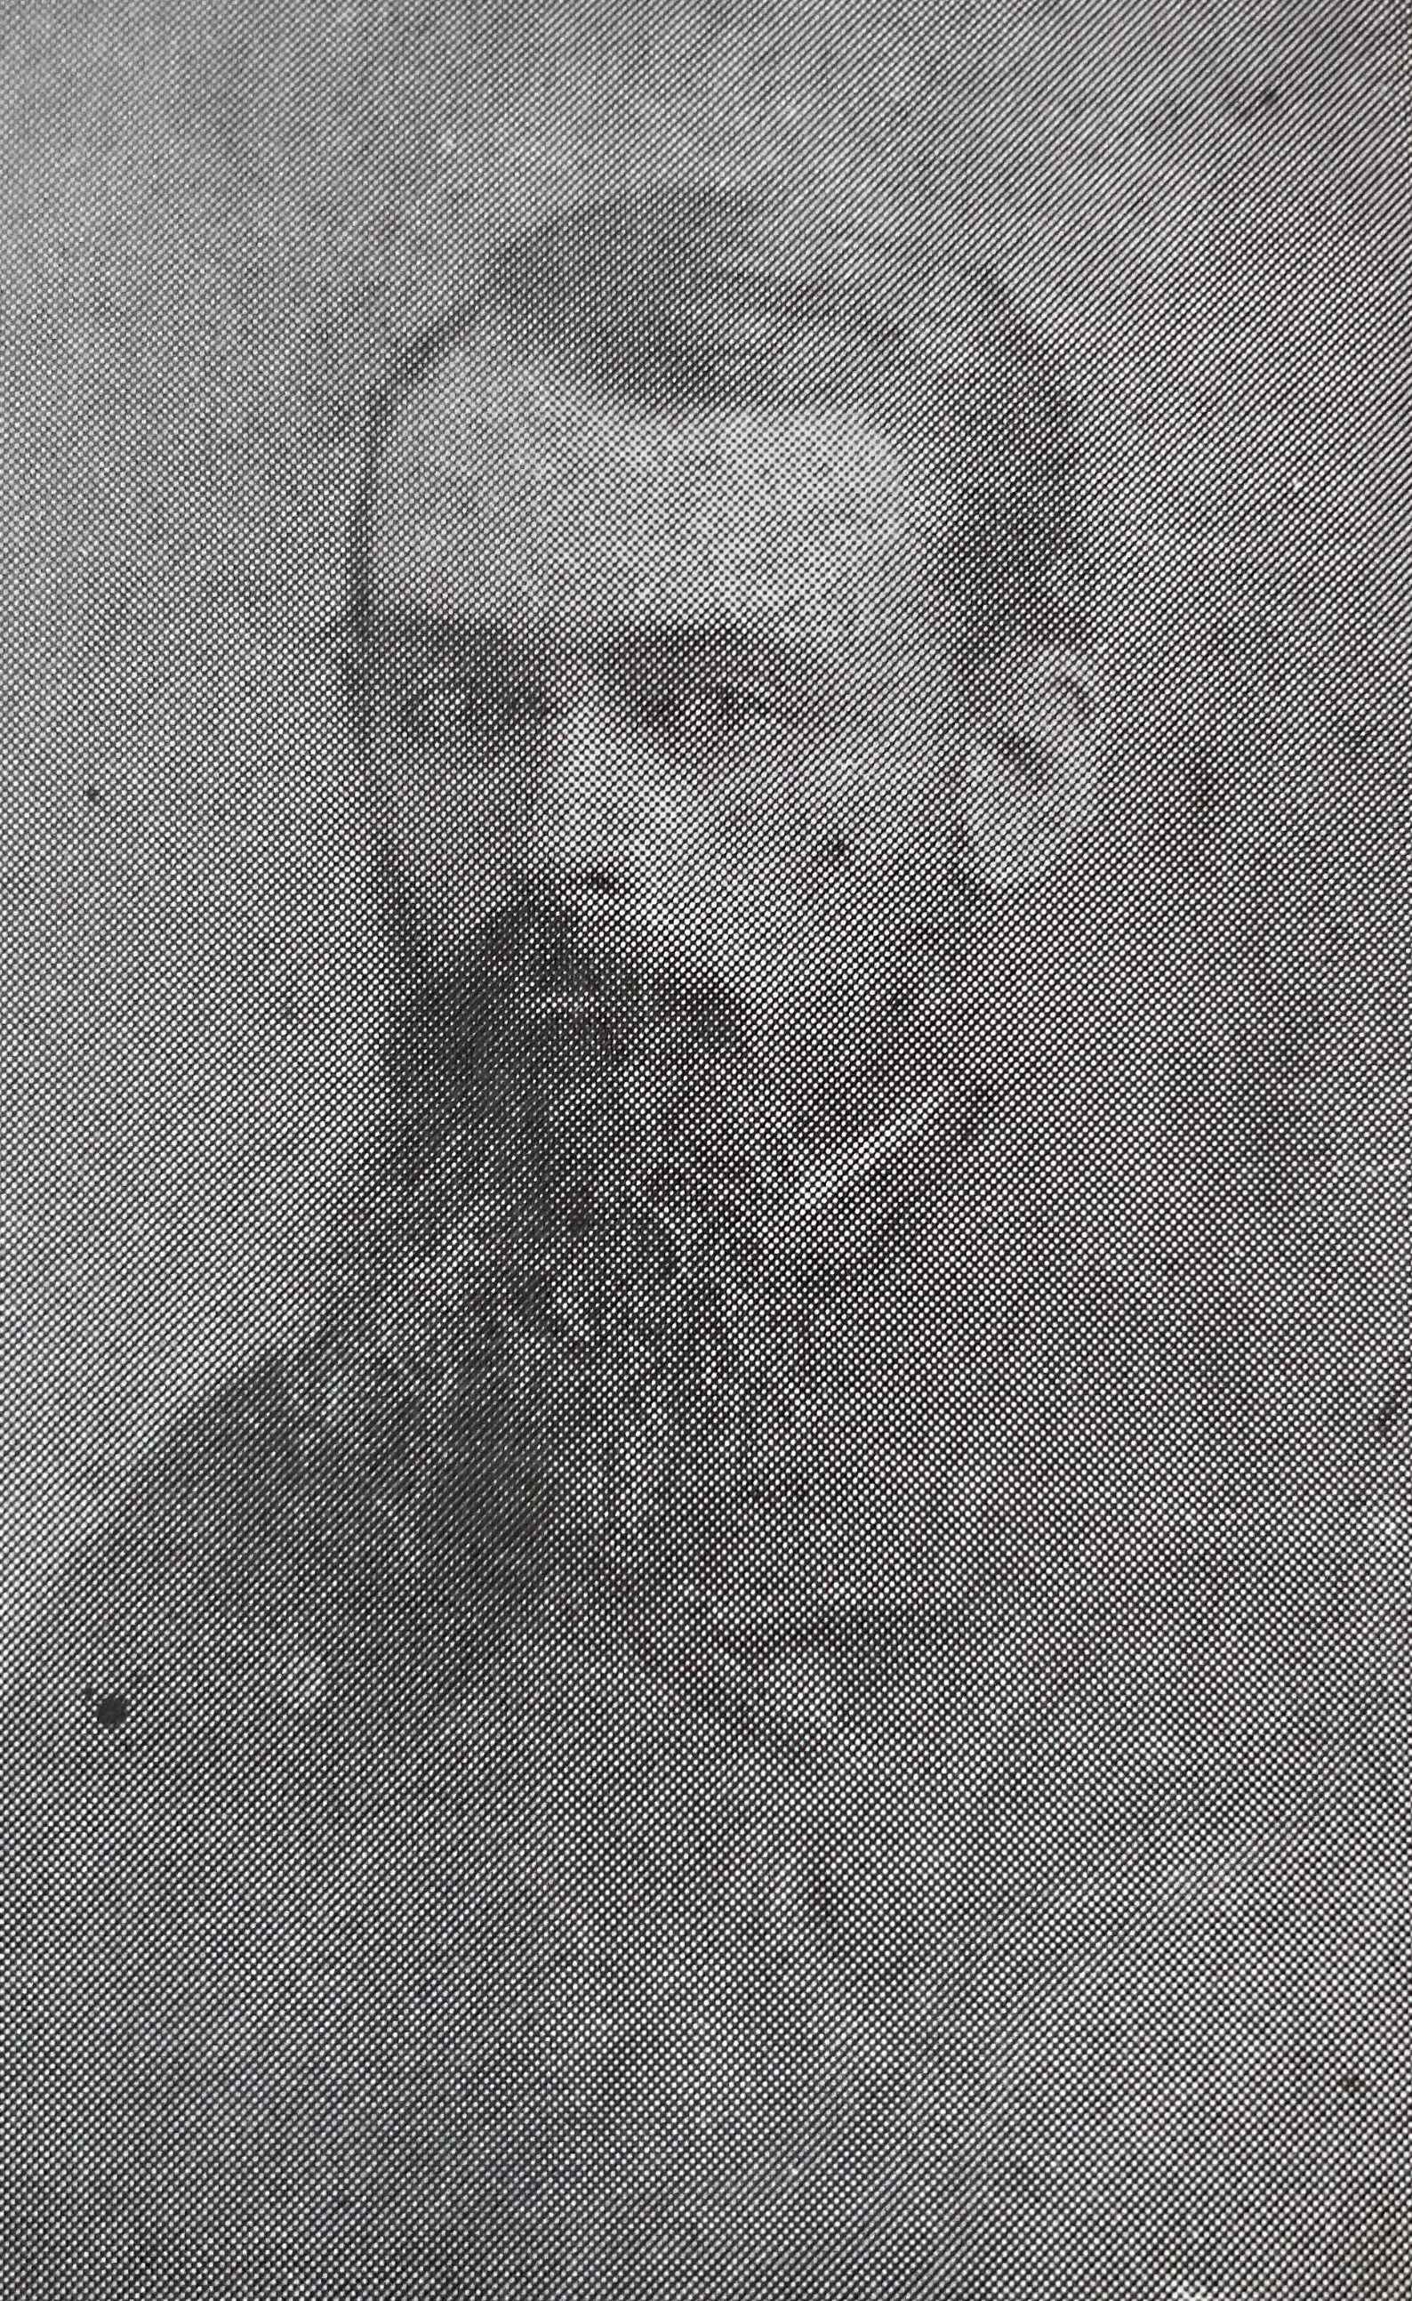
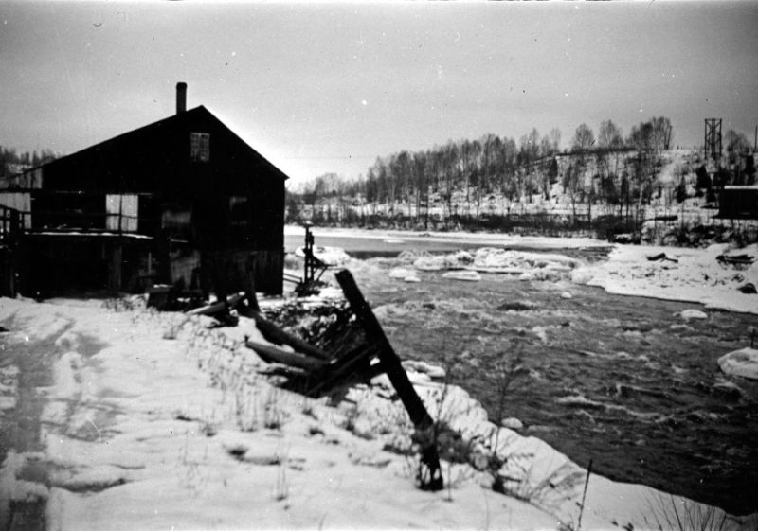
1857 - William Staniforth achète 700 acres sur la rive ouest de la rivière. Il bâtit un barrage, un moulin à scie et une ferme.

Slide 15
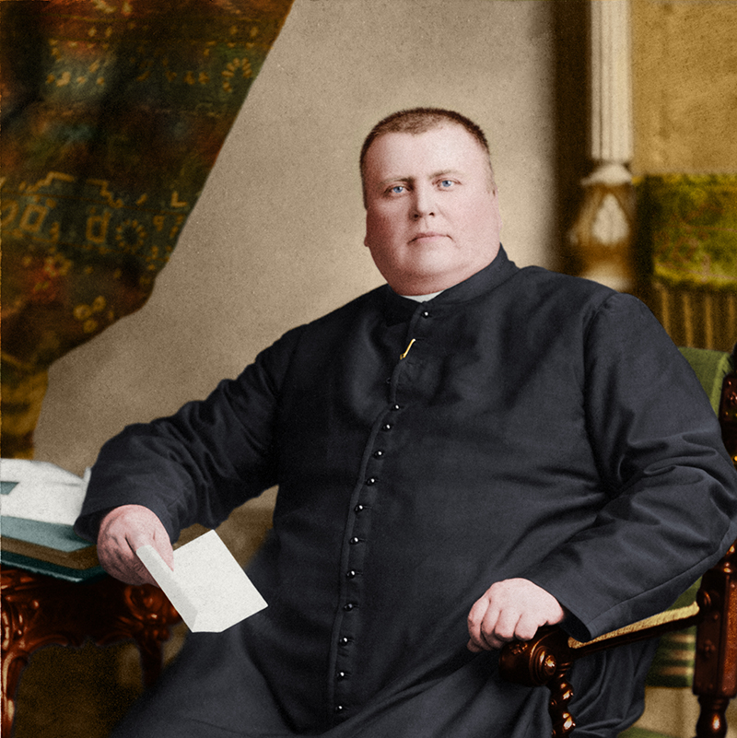
1878- Le curé Antoine Labelle plante une croix près de la rivière.
Il qualifie la région de paradis du nord.

Slide 16
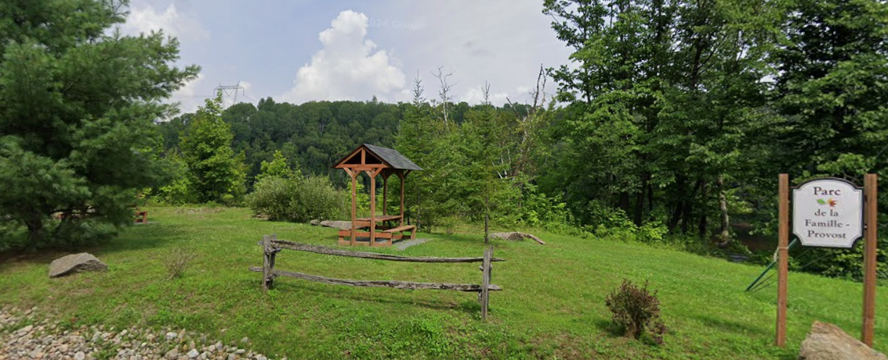
La croix aurait été installée près de ce qui est aujourd’hui le parc de la famille Provost, ou plusieurs colons francophones vivaient déjà

Slide 17
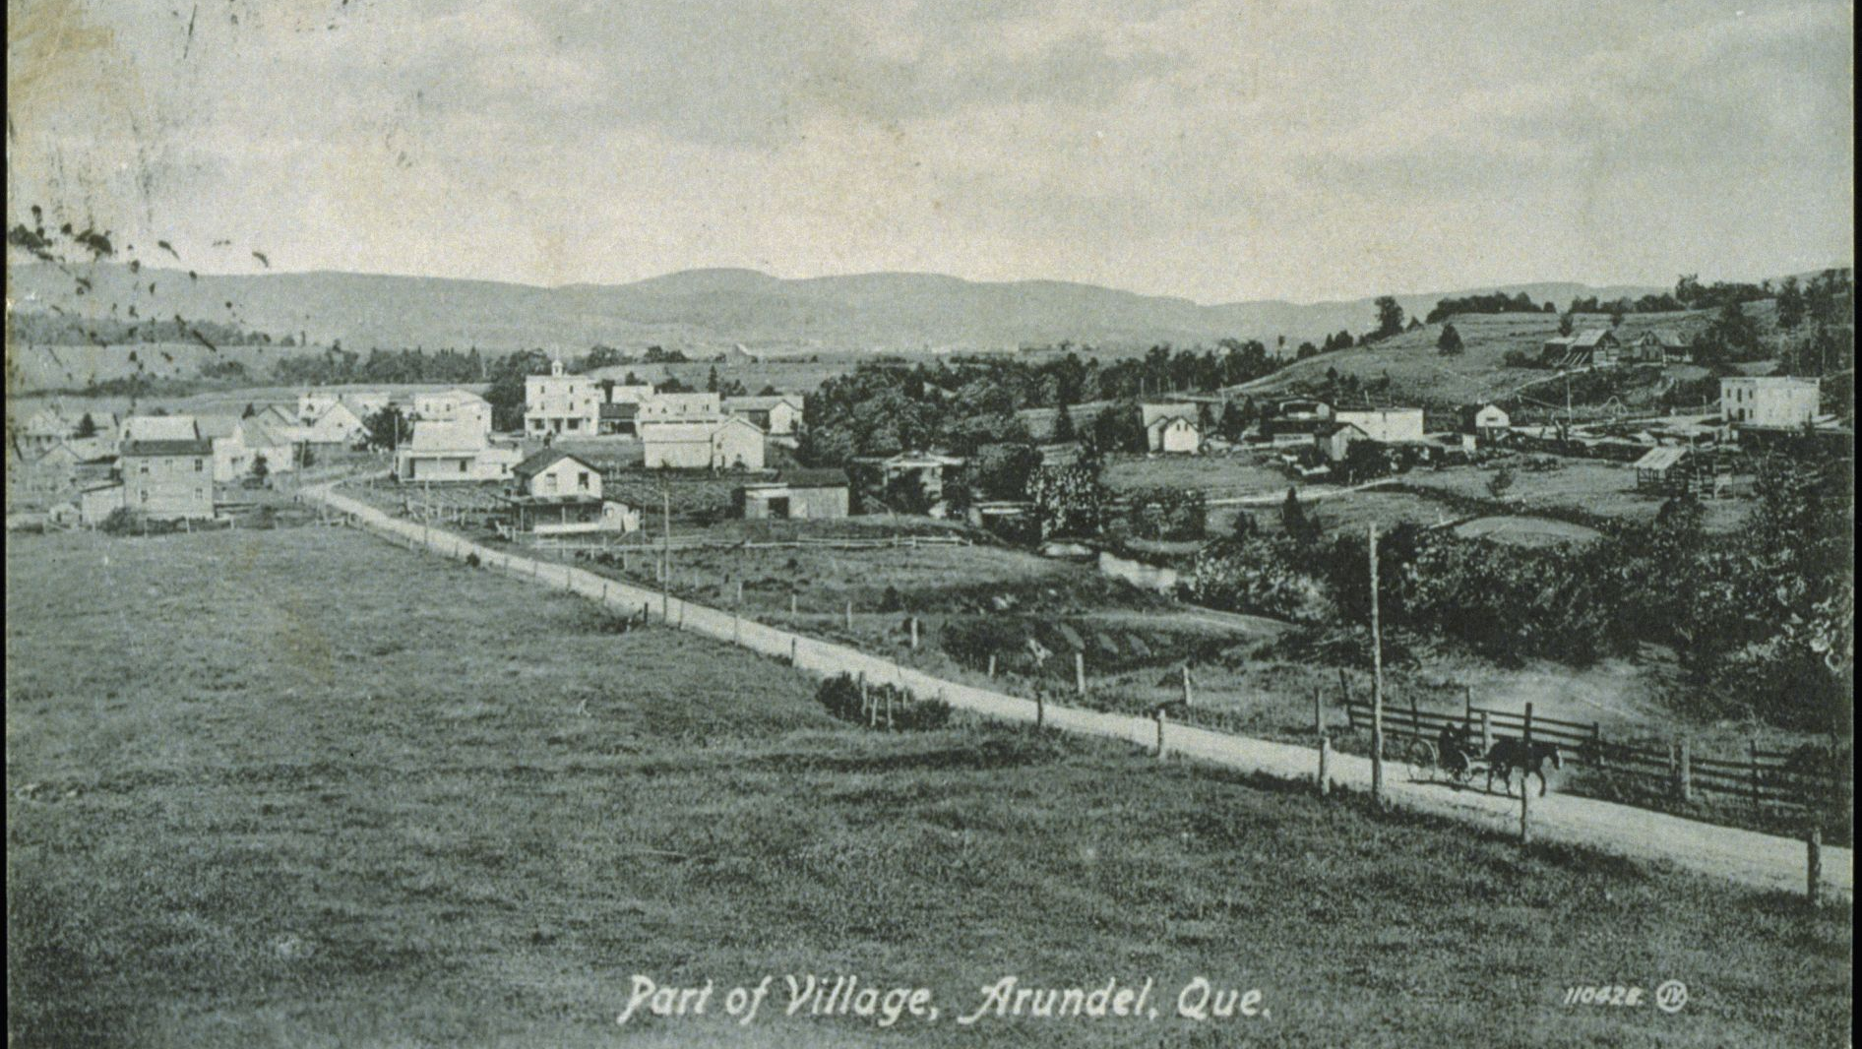
1879 - Une première route est bâtie entre Arundel et la rivière Rouge

Slide 18
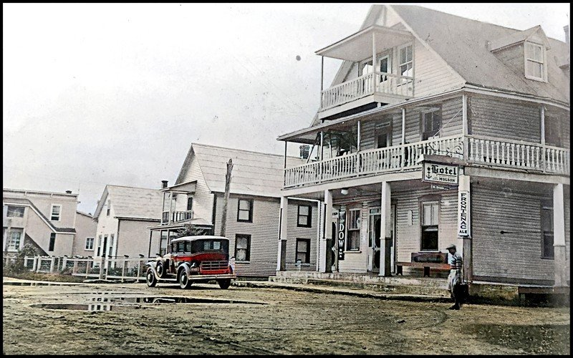
Vers 1880
Hôtel bâti par Phillias Marinier
1er commerce de l’agglomeration.
Devenu l’hôtel Drouin en 1929

Slide 19
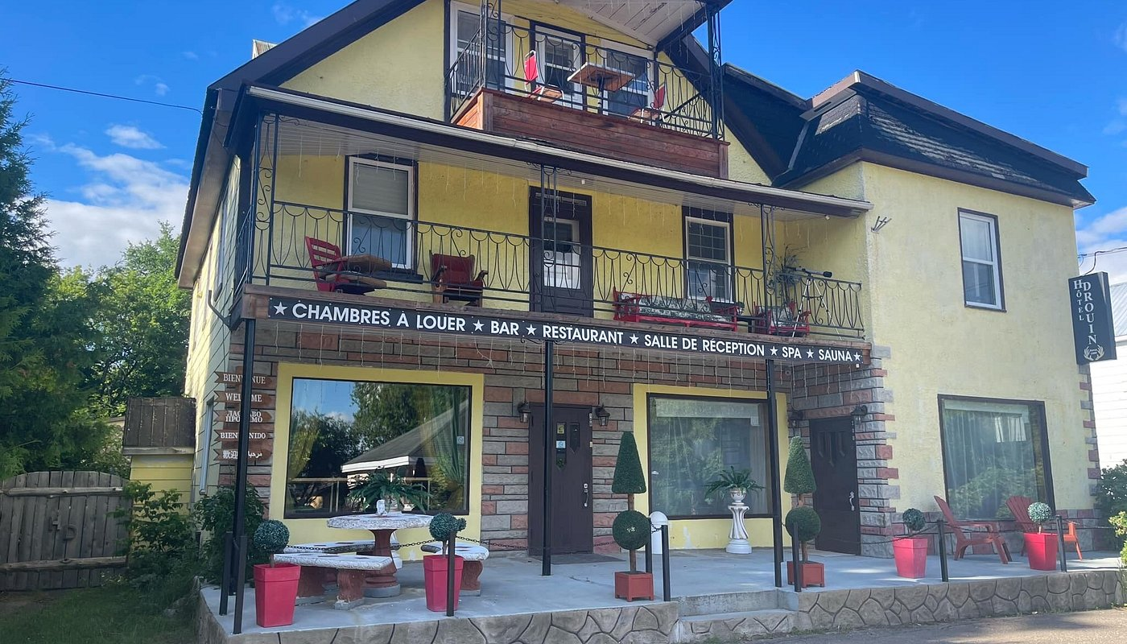
Hôtel Drouin en 2026

Slide 20
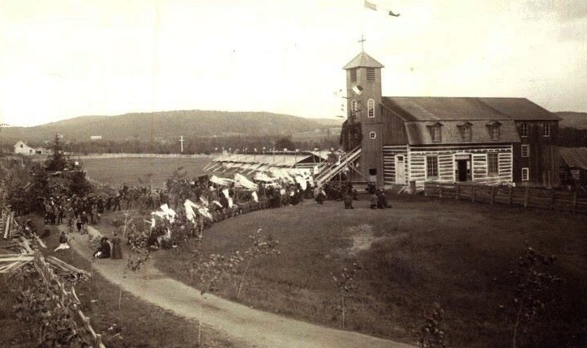
1883 – William Staniforth donne 10 acres de terrain pour construire une église catholique, qui sera achevée en 1885.
Le logement du bedeau est en bas et la chapelle au 2e étage.

Slide 21
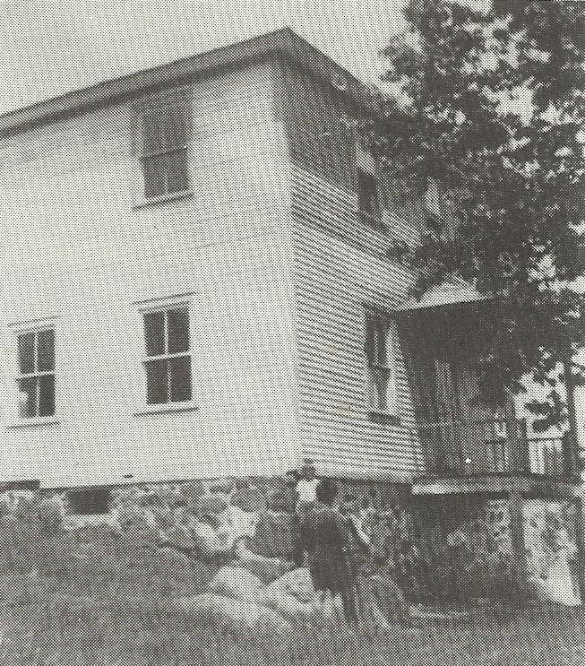
1884 Construction de la 1ère école.
Un 2e étage est ajouté en 1936

Slide 22
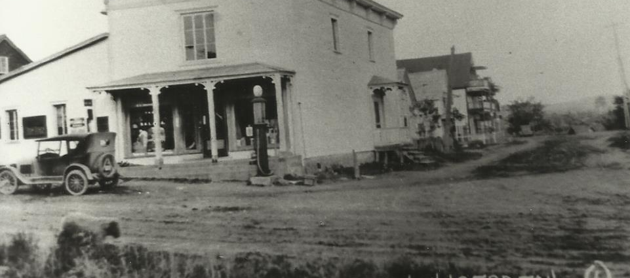
1884 - Premier magasin général appartenant à Édouard Ferdinand Brosseau puis Roger Brosseau

Slide 23
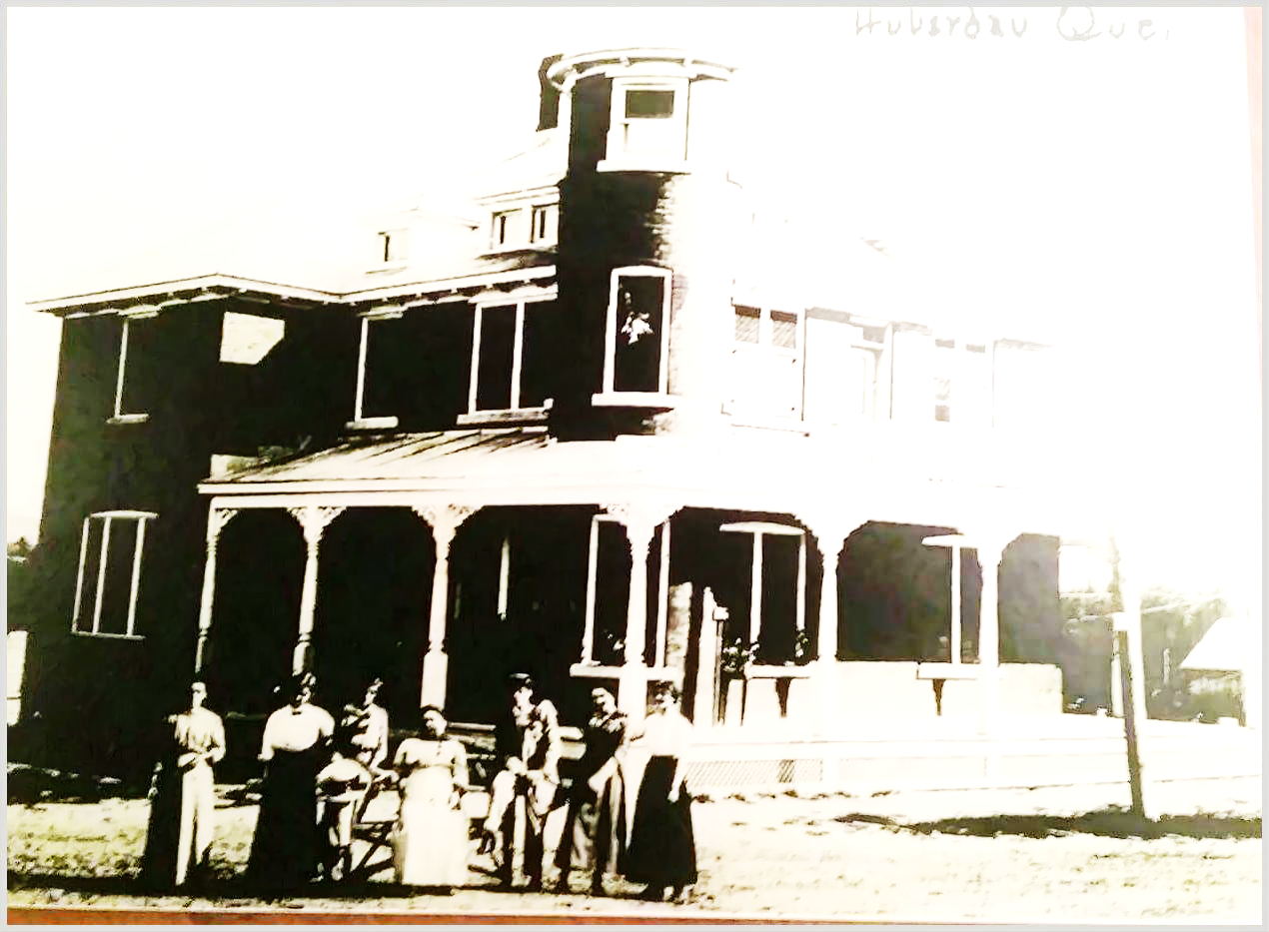
Maison d’Édouard Ferdinand Brosseau

Slide 24
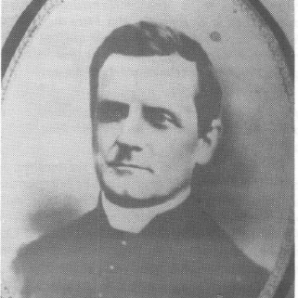
1887 - Le Père Gédéon Huberdeau fait un don de 10000$ aux Pères Marie de Montfort pour la construction d’un orphelinat.
La même année la congrégation achète le domaine de William Staniforth pour le montant du don.
L’orphelinat sera dans la maison de M Staniforth jusqu’en 1895.

Slide 25
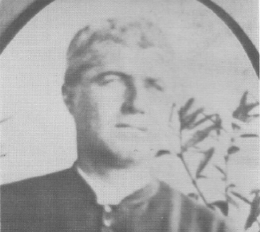
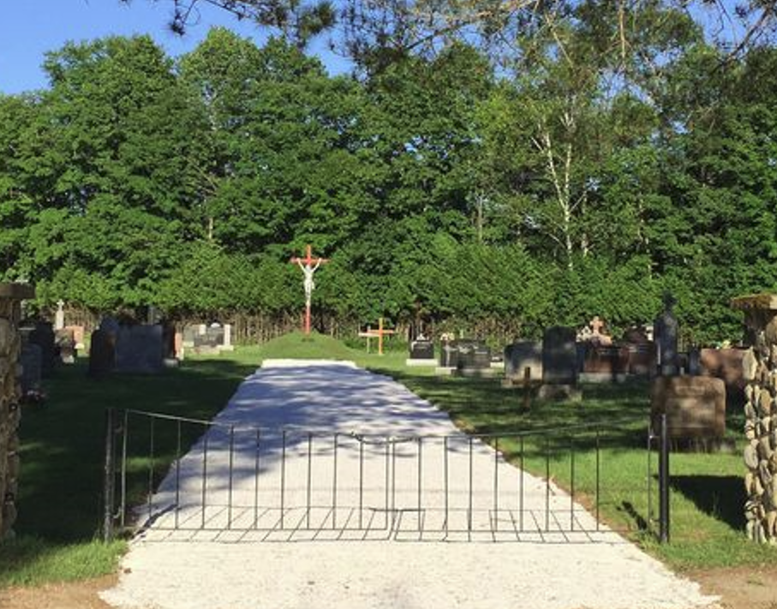
1892 - Premier calvaire réalisé en bois par les corvées du père Cesbéron.
Le Christ en croix du cimetière est le seul vestige de ce premier calvaire.

Slide 26
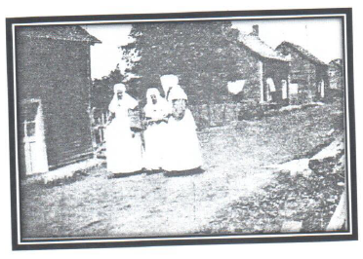
1892
Arrivée des sœurs de la Sagesse pour aider à l’orphelinat

Slide 27
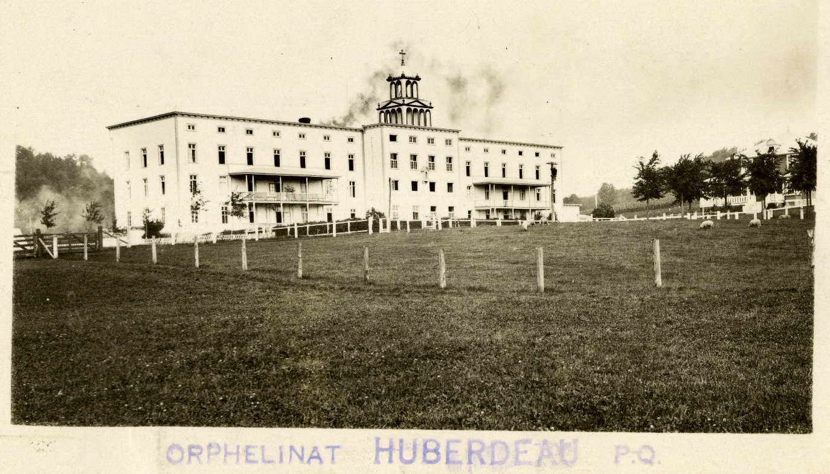
1895 - Orphelinat
Plus grand orphelinat agricole au Canada
Employeur important pour la région

Slide 28
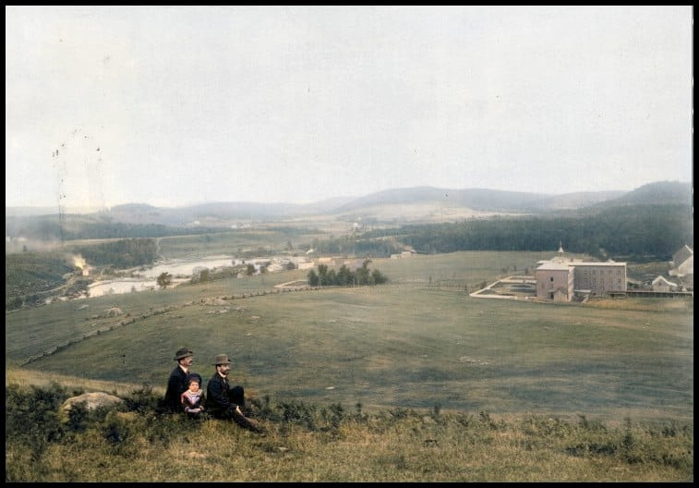
Les installations sont modestes au début

Slide 29
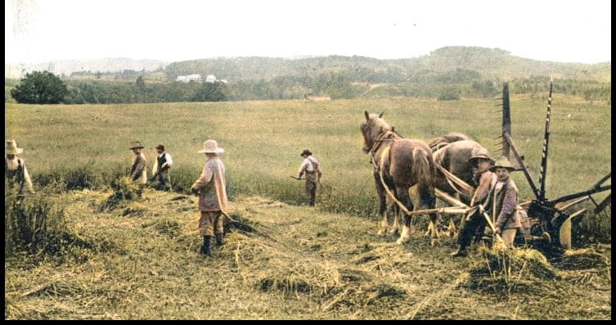

Slide 30
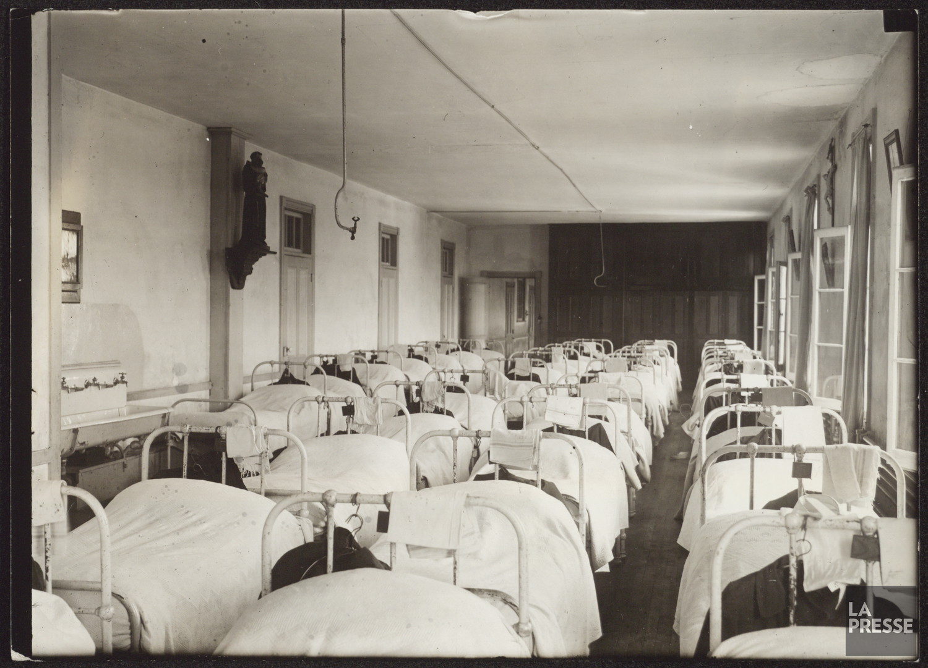

Slide 31
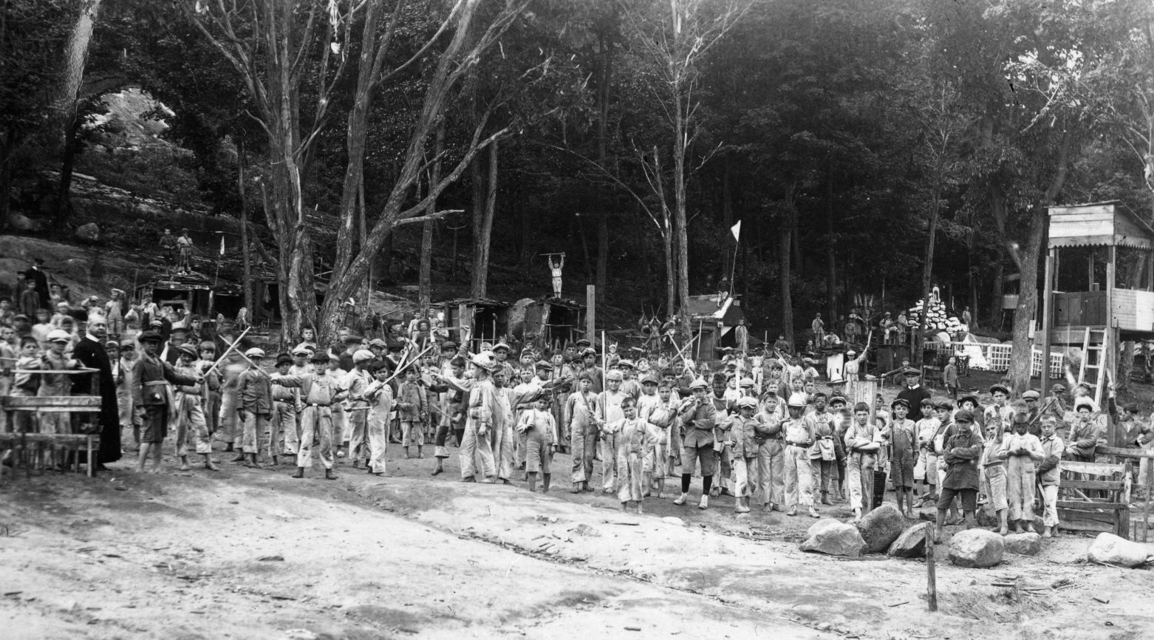

Slide 32
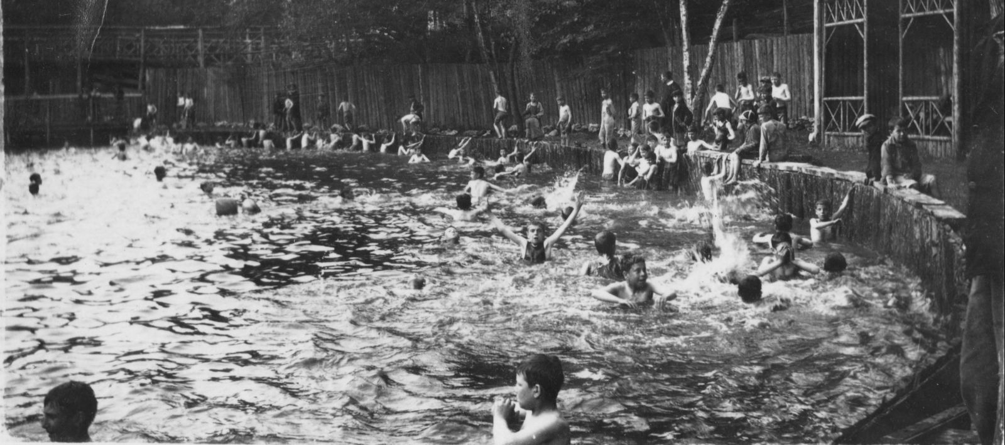
Mais se développeront avec le temps

Slide 33
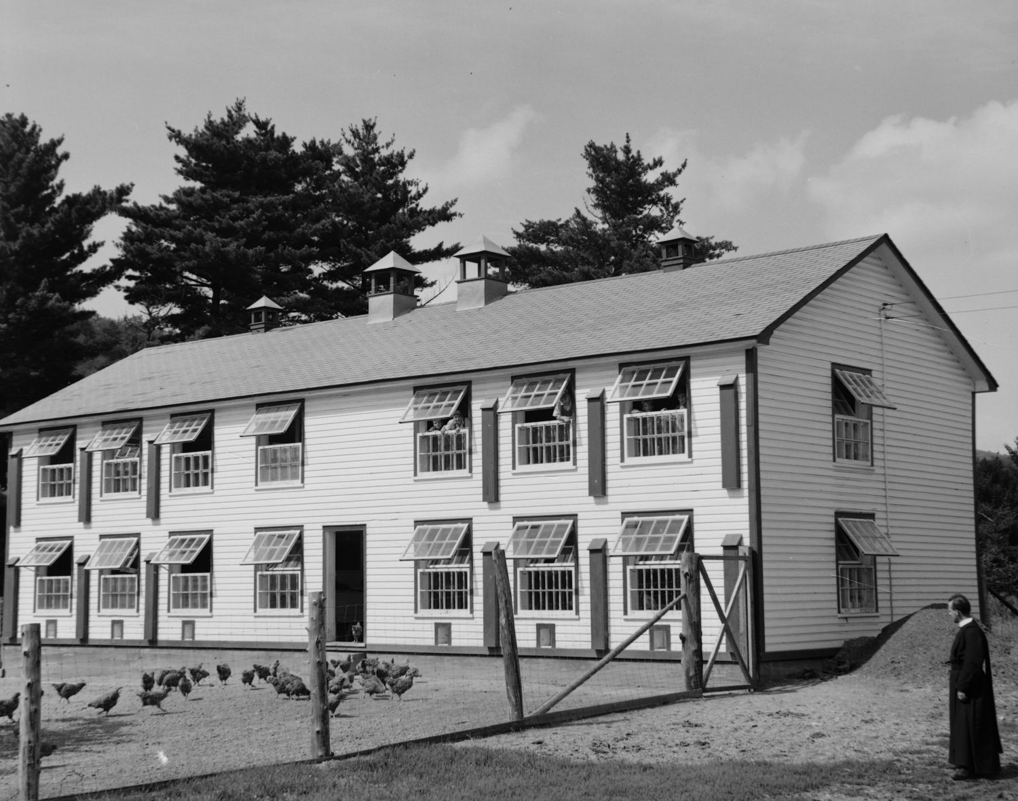
Le poulailler

Slide 34
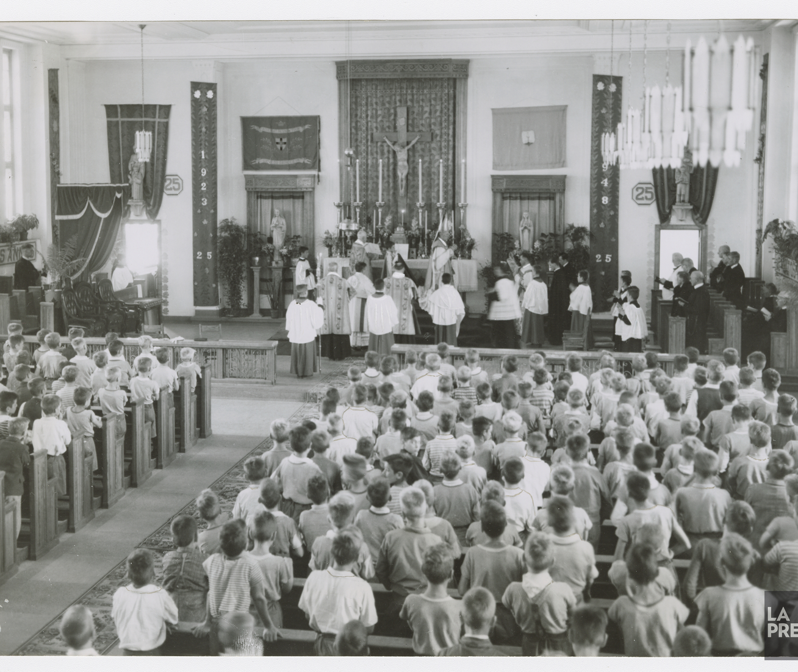
La chapelle

Slide 35
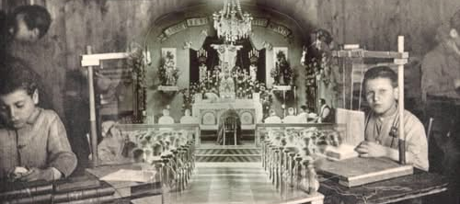
Atelier de reliure

Slide 36
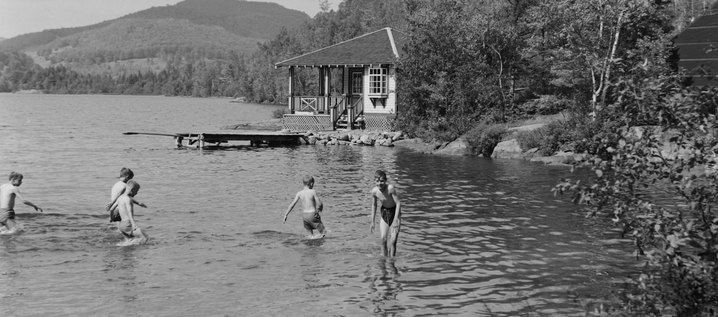
Aménagements au lac à la Loutre

Slide 37
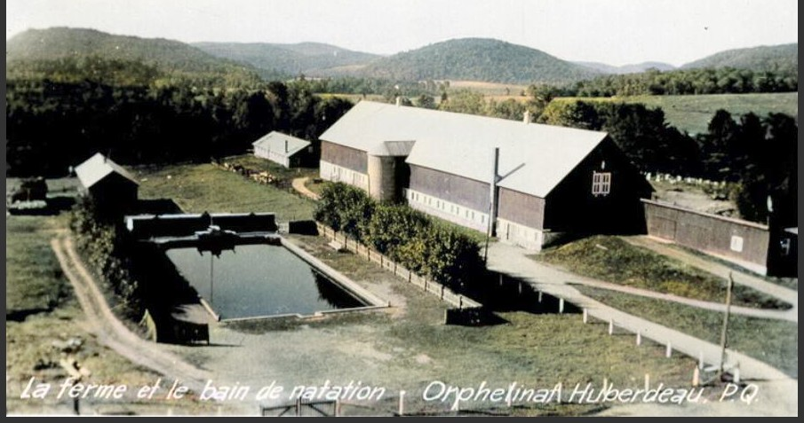

Slide 38
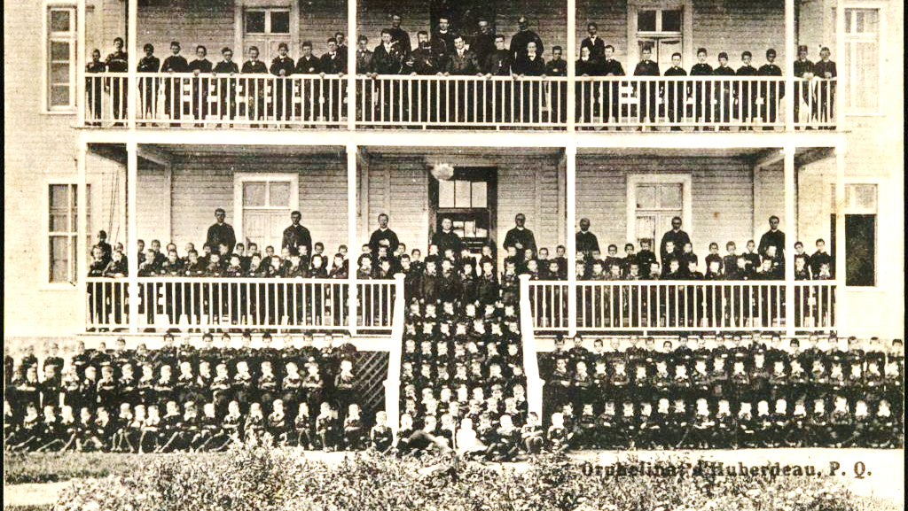
L’orphelinat acceuillera jusqu’à 300 enfants

Slide 39
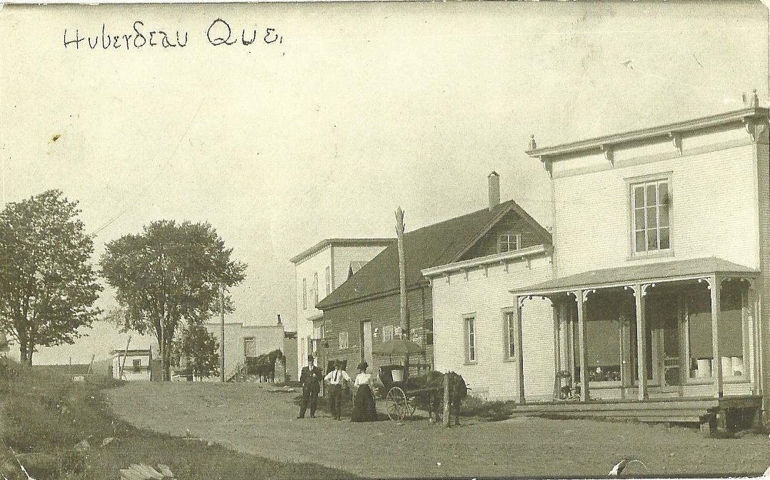
1895 - Premier bureau de poste dans le magasin général E.F. Brosseau

Slide 40
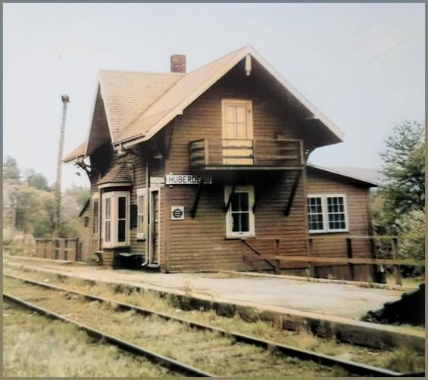
1897-Arrivée du chemin de fer à Huberdeau

Slide 41
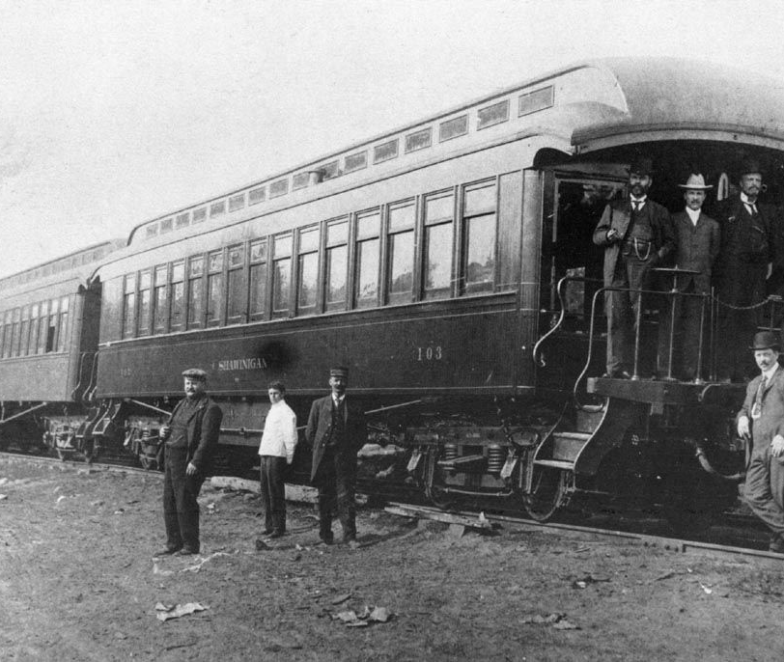
Lien rapide et efficace avec les grands centres, il a permis le développement du tourisme

Slide 42
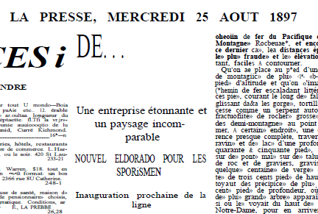
1897
La promotion commence même avant que le chemin de fer soit achevé

Slide 43
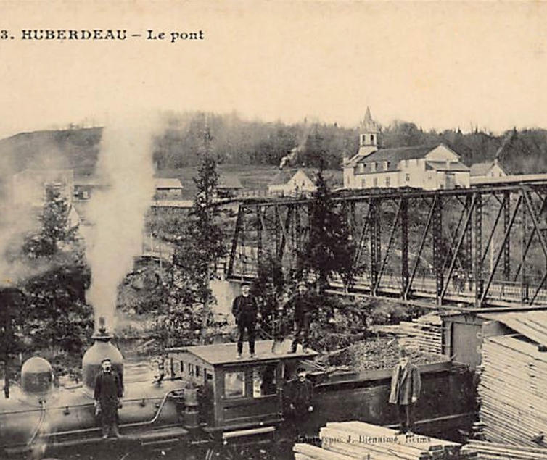
Un moulin à scie situé au fer à cheval possédait un petit chemin de fer qui traversait la rivière, pour apporter le bois qui était transbordé sur le train. Ce moulin a brûlé en 1901

Slide 44
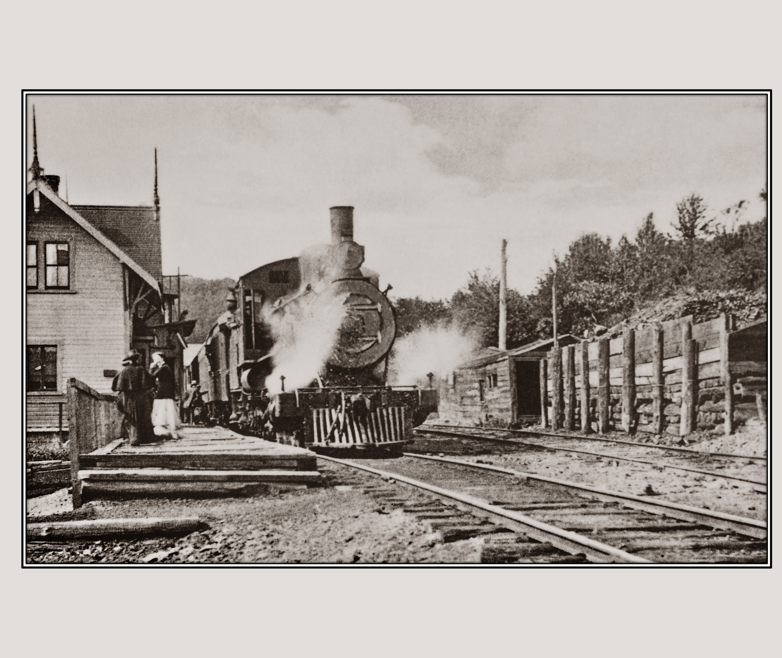
Notez que le train ne pouvait pas se retourner à Huberdeau
Il arrivait à reculons depuis la jonction avec le rail d’Arundel

Slide 45

Avant l’arrivée du chemin de fer, le bois était transporté par la rivière.
Par la suite seulement les billes de 4 pieds (pitounes) étaient flottées jusqu’aux usines papetières

Slide 46

1897- Magasin général de John McLaughlin, opéré par ses descendants depuis 4 générations

Slide 47

Maintenant BMR SMB géré par Patrick et David McLaughlin

Slide 48

1898 – Le pont de bois qui était en haut du barrage est emporté par les glaces

Slide 49

Un chaland est utilisé jusqu’à ce que le pont de fer soit prêt en 1904

Slide 50

1898- Le cable du chaland se brise causant 2 décès

Slide 51


Slide 52

Vers 1900 – Auberge du lac à la loutre construite par Joseph Trudel

Slide 53

1901
L’église est rénovée
Elle occupe tout le bâtiment

Slide 54


1903-04
Construction du pont de fer

Slide 55

Le développement se poursuit autour de l’église et du pont.

Slide 56

1909 – Arrivée du téléphone

Slide 57



1910 – 5 stations de statues en bronze au calvaire. Elles ont été réalisées en France.
Le 2e chargement a coulé dans l’Atlantique.

Slide 58



Le calvaire sera un lieu de pélérinage très populaire

Slide 59


Le Devoir – mars 1916
1916 – Incendie majeur sur la rue du château

Slide 60

1920 - Magasin général Gauthier

Slide 61

1924 - L’orphelinat est pris en charge par les frères N.D. de la miséricorde

Slide 62

1924 – La voie ferrée est prolongée jusqu’à St-Rémi.
Ce qui contribuera au développement de Gray Valley

Slide 63


Slide 64

Fromagerie de Gray Valley

Slide 65

1926
La municipalité d’Huberdeau est créée

Slide 66

Juillet 1926 Premier conseil municipal

Slide 67

Avant, la glacière de la rue Principale était remplie de blocs de glace en hiver .
Ils étaient ensuite vendus de porte à porte avant que les réfrégirateurs arrivent.
1926
Arrivée de l’électricité

Slide 68

1928
Commission scolaire catholique

Slide 69

1928 – L’aqueduc
Le lac à la Loutre étant à une altitude plus élevée que le village, un simple tuyau en bois achemine l’eau, sans qu’une pompe soit nécessaire

Slide 70

1930
Le bureau de poste est relocalisé près du pont dans la maison de J.P. St-Georges

Slide 71


1931 -La Grotte qui illustre les apparitions de la Vierge Marie à Bernadette Soubirous

Slide 72


1931 – Nouvelle église

Slide 73

1931- La salle paroissiale bâtie avec le bois de l’ancienne église; devenue ensuite le service d’incendie

Slide 74

1931- Hôtel Richer aussi appelée Hôtel des pèlerins

Slide 75

Devenu ensuite l’hôtel Gagnon, très animé durant les années 1960 à 1990.
Il fut ensuite opéré par Détour Nature, Jean-Pierre Provost, la famille Brosseau.
Démoli pour faire place au nouveau pont en 2001

Slide 76

Publicité de 1937

Slide 77

1941 – Incendie de l’orphelinat; heureusement il n’y a eu aucune victime

Slide 78

1942 – L’orphelinat est reconstruit avec des matériaux à l ’épreuve du feu

Slide 79

1944- Caisse populaire

Slide 80

Elle abrite maintenant 4 logements résidentiels.

Slide 81

1946 – Maison Arthur Brosseau et magasin Cyprien Brosseau

Slide 82


1949 - 5-10-15 d’Huberdeau
Le magasin de Cyprien Brosseau prend la bannière 5-10-15
Les prix du 5-10-15 étaient plus bas que dans les grands magasins de villes et étaient indiqués à l’avance.
Le magasin a fermé ses portes vers 2010-2011.
L’enseigne demeure aujourd’hui l’une des rares survivantes.

Slide 83

Aujourd’hui le Zonté café

Slide 84

Le restaurant Chez Paul et l’hôtel Richer

Slide 85

1950 - Maison de Roland Fortier qui abrita la caisse populaire, une boucherie, un dépanneur, un salon de coiffure…

Slide 86

Maintenant Salon d’Argenteuil

Slide 87

1950 – Nouvelles écoles, une pour les filles l’autre pour les garçons

Slide 88

1964 – Nouvelle caisse populaire

Slide 89

1964 - Fermeture de la boulangerie Langevin

Slide 90

La dernière boulangerie a été ensuite un bar-salon, magasin de meuble et est maintenant le dépanneur Le Petit Centre

Slide 91




1967 – Fondation du comité des loisirs
Merci à nos bénévoles qui ont toujours été très actifs

Slide 92



1970… L’arrivée importante de nouveaux travailleurs à l’école de protection du Centre jeunesse accélère l’expansion de la communauté.

Slide 93

1973 - Bibliothèque d’Huberdeau
1973 – Biliothèque fondée dans le sous-sol de l’église.
1977 – Déménagée à l’hôtel de ville
2020 – Rebaptisée bibliothèque Serge Bouchard pour faire honneur à ce célèbre résident d’Huberdeau.
2023 – Les bénévoles soulignent les 50 ans de la bibliothèque.

Slide 94

1974 – Le terrain de balle

Slide 95

1976 – Nouveau bureau de poste

Slide 96

Pour faire place au nouveau bureau de poste, l’ancien garage de Noé Laurin Transport a été déménagé et est devenu le garage Paradis.

Slide 97

1978 – Le tennis

Slide 98

1983 – La résidence pour personnes âgées dans l’ancienne résidence des frères.

Slide 99

1991 – Un camion surchargé cause l’effondrement du pont.

Slide 100

1991 – Installation d’un pont temporaire

Slide 101

2001 – Nouveau pont

Slide 102

2001- Ancienne forge et garage, le resto-bar devient le Bon Vivant

Slide 103

2010 – L’ancien moulin à scie devient Bois de foyer Provost

Slide 104

2013 – Jonathan Drouin repêché par la LNH.
A joué pour:
Lightening de Tampa Bay
Canadiens de Montréal
Avalanche du Colorado
Islanders de New York
Maintenant
Blues de St-Louis

Slide 105

2014 – Ouverture de la nouvelle résidence pour personnes âgées
Vallée de la Rouge

Slide 106



2014 - Inauguration du parc Ghyslaine et Frédéric Back en mémoire de l’institutrice du village et du célèbre cinéaste d’animation
2014
2024

Slide 107

2020 – Fermeture du restaurant Chez Jeanbette.
L’immeuble ayant hébergé de nombreux restos est maintenant résidentiel.

Slide 108

2021 -Décès Serge Bouchard
Anthopologue
Historien
Auteur
Animateur
Chroniqueur

Slide 109

2022-Longtemps propriété de la famille P.E. Provost et ensuite Réal Labelle, le marché Richelieu est acheté par Éric Osman.

Slide 110


2026- Démolition du garage Brosseau et construction du nouveau poste d’essence

Slide 111

Municipalité d’Huberdeau 1926 -2026
Et l’histoire continue…

Slide 112


Slide 113
Pour plus d’info voir huberdeau.ca/histoire
Bibliographie
Bibliothèque et Archives Nationales du Québec
Centenaire paroisse Huberdeau, 1984, André Lévesque, Marielle Drouin, Marc St-Georges, Émile Sarrasin
Hommage à nos Pionniers, 2013, Yvonne Brosseau
Wekarinis.ca, Jean-Guy Paquin
The Tweedsmuir Village Histories, 1954, The Arundel Women’s institute
Le p’tit gars du Nord, Daniel Brosseau
NousTV Le cœur de mon village, 2025, Arundel-Huberdeau
Histoire populaire du Québec, tome 1-5, Jacques Lacoursière
Secretsdhistoire.tv
Ils ont couru l’Amérique, 2014, Serge Bouchard & Marie-Christine Lévesque
Elles ont fait l’Amérique, 2011, Serge Bouchard & Marie-Christine Lévesque
On nous appelait les sauvages, 2011, Dominique Rankin & Marie-Josée Tardif
Merci à Marie St-Georges pour sa contribution et à Gilles St-Amand pour sa collaboration.
Benoit Drouin 2026

